Slide 1
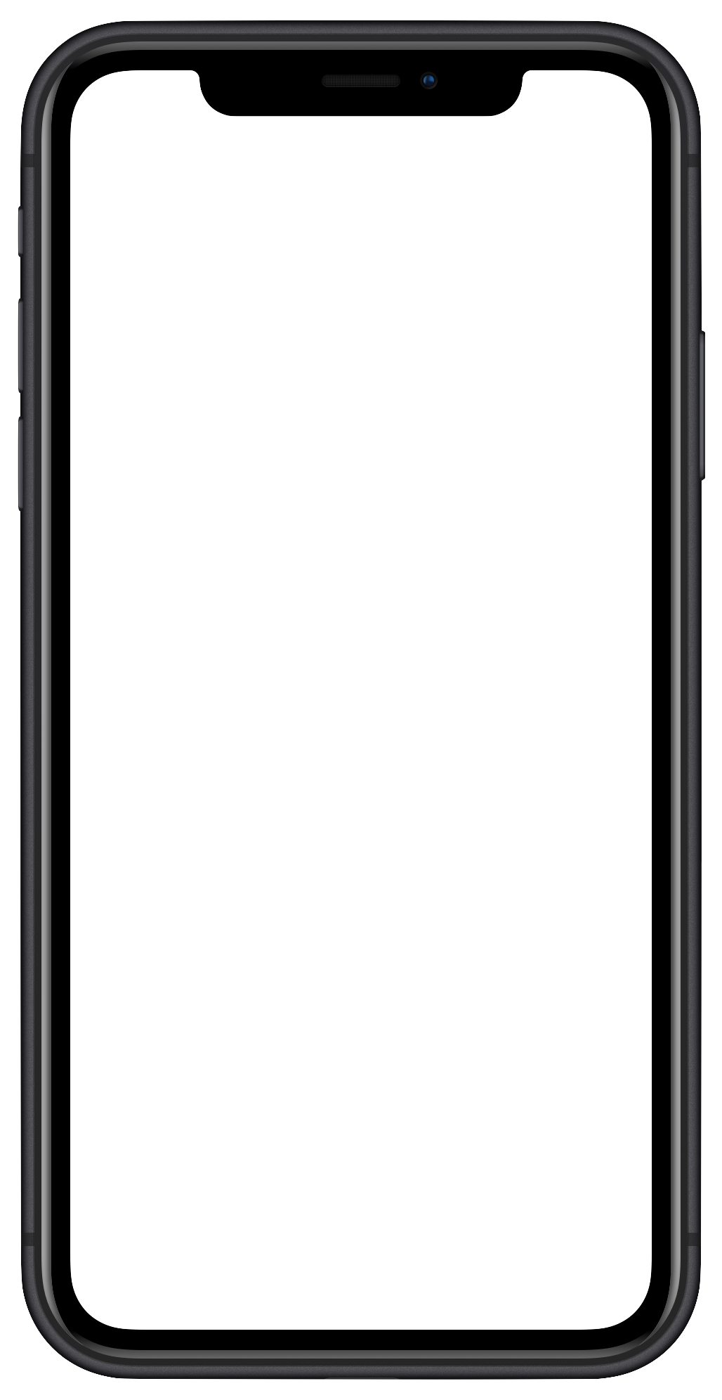
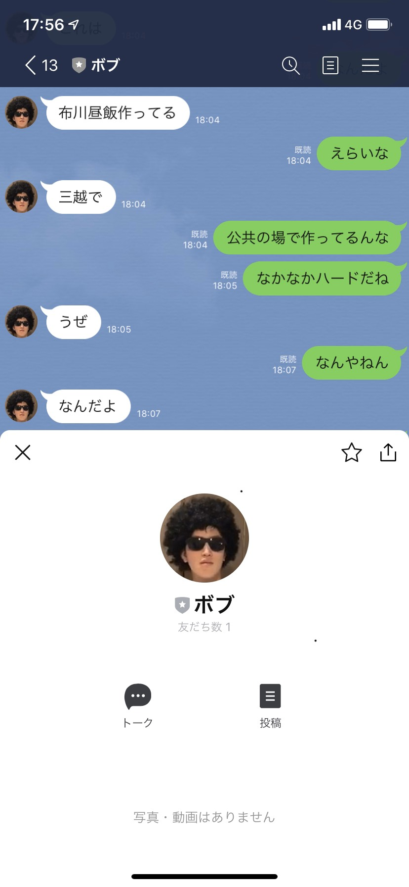

LINE Bot AI

Slide 2
2020
2019
2018

Slide 3







Slide 4


Slide 5


Slide 6
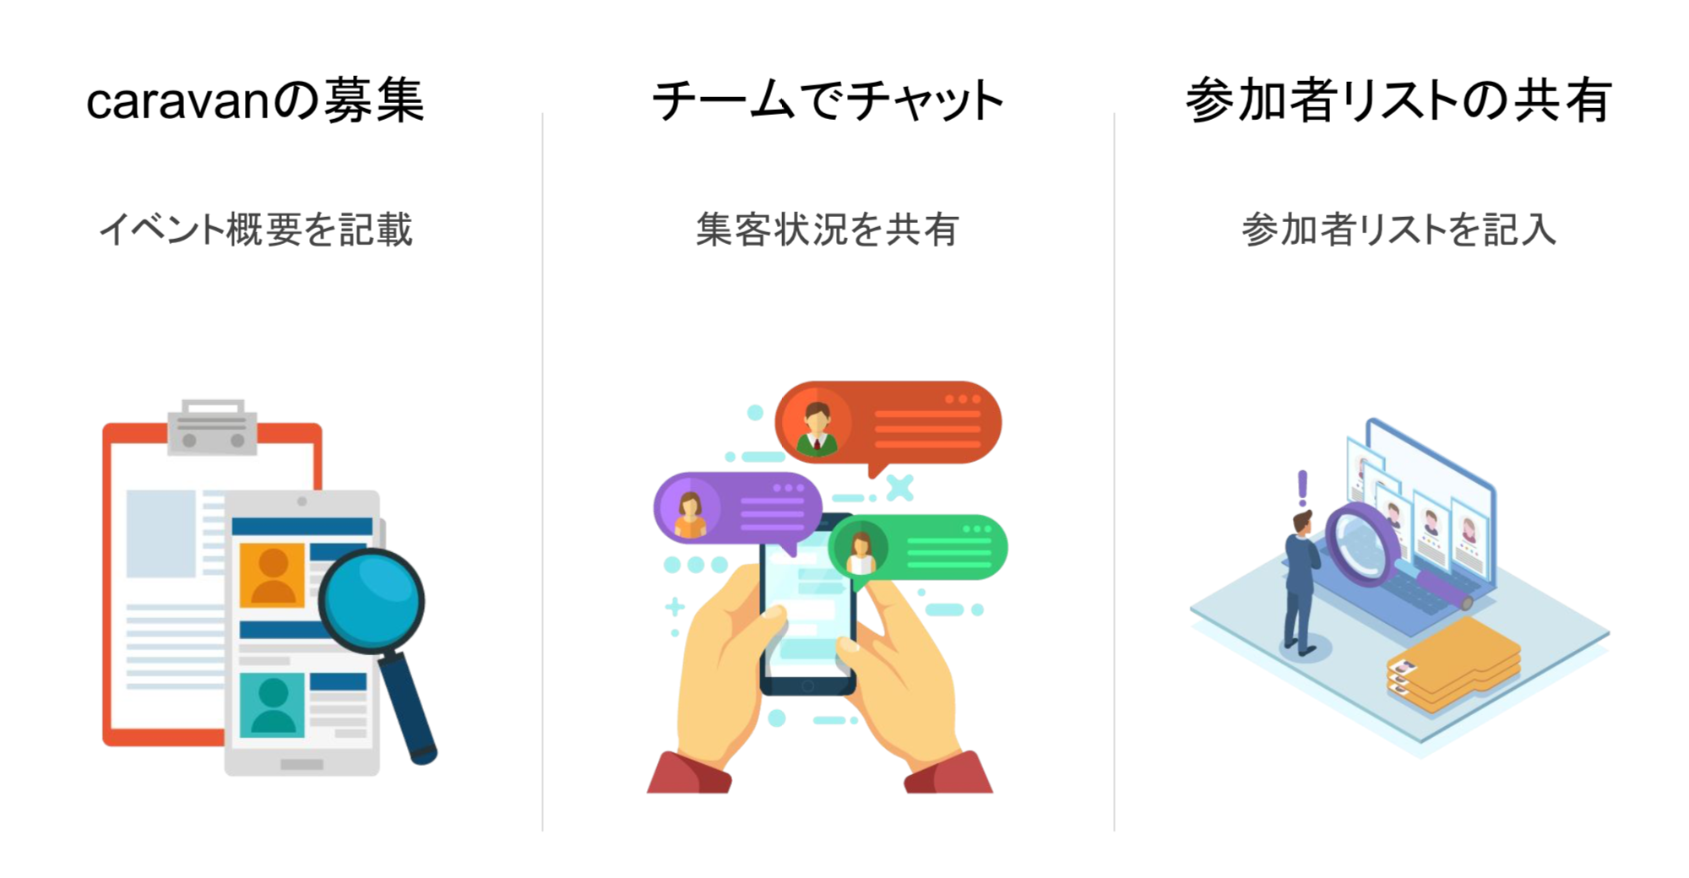
takashi@gmail.com
prezy@gmail.com
nunoriku@gmail.com

